Slide 1

Robot Study
Canny Edge Detecting
SeoKyeong University
2020. 02. 23(화)
2016305072 조시훈

Slide 2
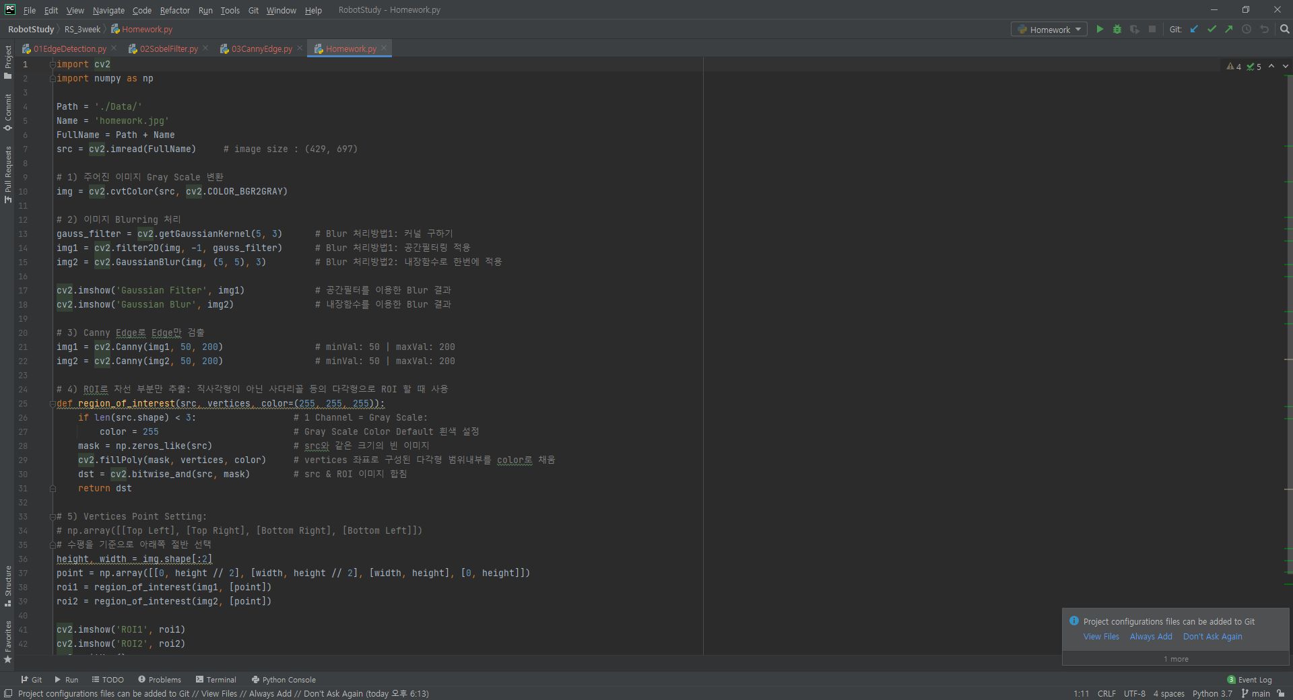
Canny Edge Detect: Convert Gray
Cv2.cvtColor(src, cv2.COLOR_BGR2GRAY)
BGR 이미지를 GrayScale로 변환

Slide 3
Canny Edge Detect: Gaussian Blurring
Gaussian Blurring에는 2가지 방법이 있음
cv2.getGaussianKernel을 통해 공간 필터링을 하는 방법
cv2.GaussianBlur를 통해 한번에 해결하는 방법

Slide 4
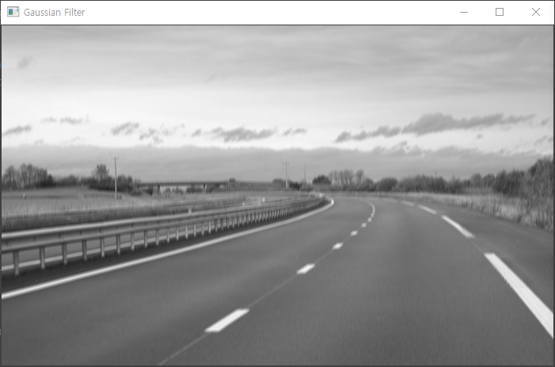
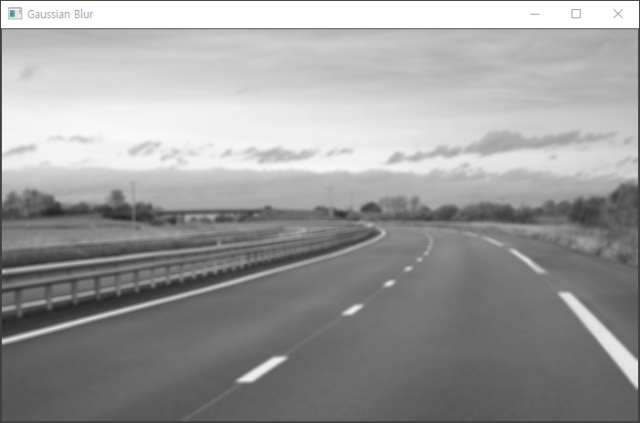
Canny Edge Detect: Gaussian Blurring
동일한 Kennel과 Sigma값을 사용했지만
cv2.GaussianBlur 함수를 사용한 결과가
더 Blur 효과가 강한 것으로 나타남

Slide 5
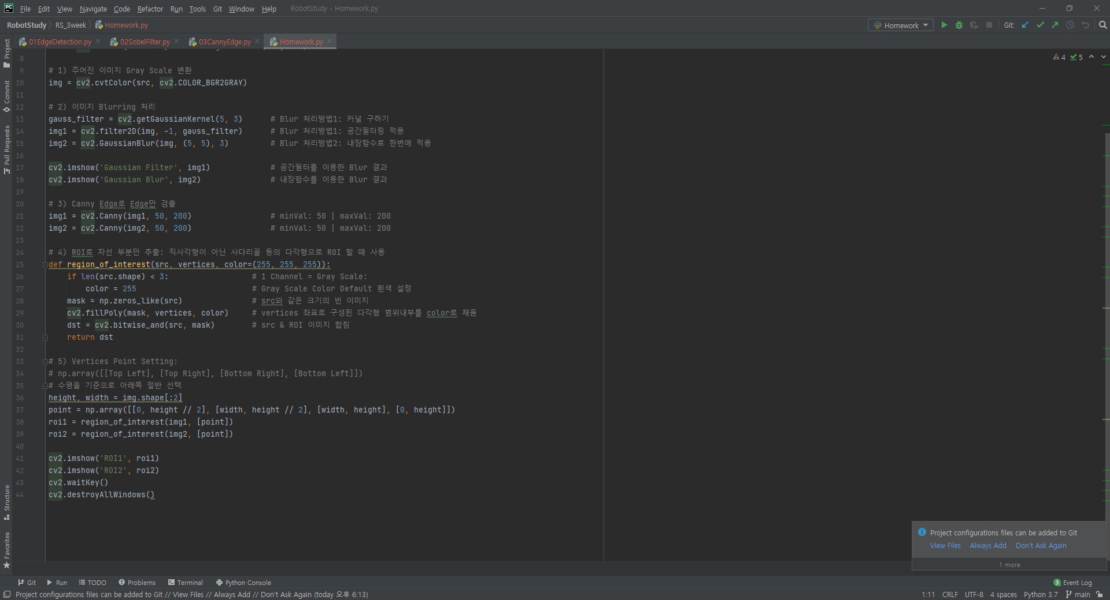
Canny Edge Detect: Canny
Thresholds1: minVal 50
Thresholds2: maxVal 200
두 Gaussian Blurring 방식에 따른 결과를 확인하기위해
동일한 minVal/maxVal thresholds 값을 지정함

Slide 6
Canny Edge Detect: Region
과제에서 주어진 함수
코드 최적화 진행
조건에 맞지 않으면, 매개변수로 주어진 default값에 의해
3 Channel Color 값이 들어가게 될 것이므로
굳이 else문을 별도로 추가하지 않았음

Slide 7
Canny Edge Detect: Vertices Setting
필터를 적용할 ROI 범위 지정
다각형의 범위는 개발자의 판단에 따라 다름
실전에서는 RealTime 영상으로 범위가 계속 바뀔 것이므로
본 과제에서는 굳이 사다리꼴로 지정하지 않고
이미지의 중앙을 기준으로
아래쪽 절반의 이미지를 지정하였음

Slide 8
Canny Edge Detect: Result Code
결과화면 출력코드

Slide 9
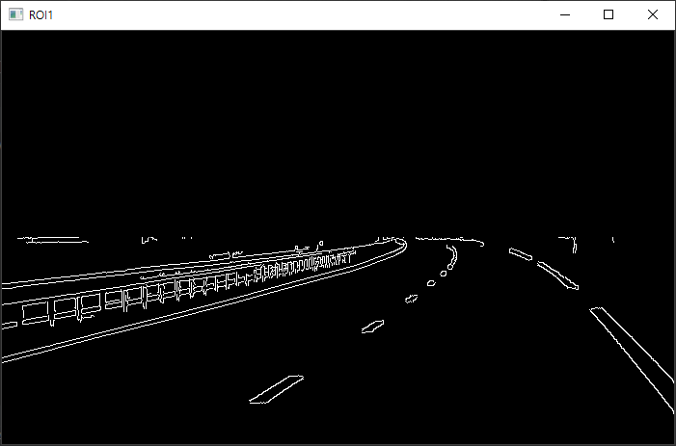
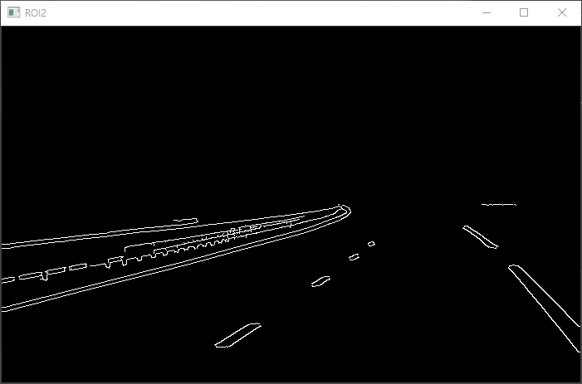
Canny Edge Detect: Result
cv2.GaussianBlur 함수를 사용한 결과가
더 좋지못한 결과를 나타냄
Blur 효과가 더 강해서 발생한 결과로 추정됨

Slide 10
결론
Gaussian Blurring은 Kennel을 통한
공간 필터링으로 수행하는 것이
더 높은 정확도를 나타낸다.
실전에서 ROI 다각형의 범위를 잘 지정하는 것이
더 높은 정확도를 위한 관건이 될 것이다.

Slide 11
SeoKyeong University

